Slide 1
Результаты огэ по русскому языку в 2024 году. Задачи на 2024-2025 учебный год
31.10.2024

Slide 3
Краткие результаты огэ по русскому языку
Получили отметку | 2023 г. | 2024
 | % | %
«2» | 2,44 | 5,93
«3» | 31,01 | 46,34
«4» | 41,67 | 35,95
«5» | 24,88 | 11,78

Slide 4
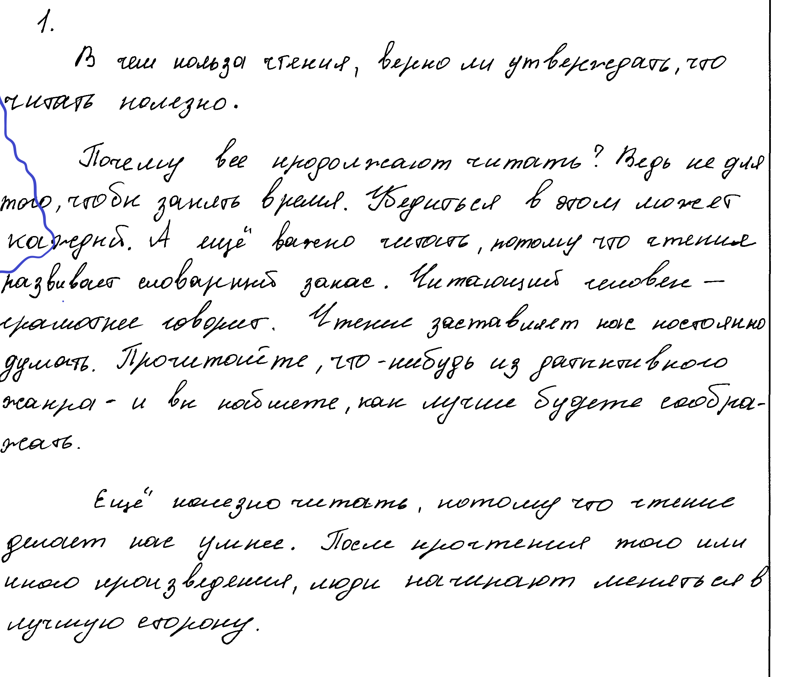
изложение

Slide 5
Демоверсия огэ 2025
Изложение без изменений
Прослушайте текст и напишите сжатое изложение. Учтите, что Вы должны передать главное содержание как каждой микротемы, так и всего текста в целом. Объём изложения – не менее 70 слов. Пишите изложение аккуратно, разборчивым почерком.

Slide 6
Подготовка к изложению
можно использовать следующие типы упражнений (как на текстах малой формы, так и при анализе достаточно больших фрагментов): разбивка сложных предложений на простые, сокращение сложных предложений за счет менее существенной смысловой части, замена фрагментов предложений обобщающими понятиями, исключение повторов и объединение предложений, замена прямой речи косвенной, изложение указанной части текста одним предложением и т.п.

Slide 7
Результаты работы по тестовой части
Номер задания в КИМ | Средний процент выполнения
2 | 35,25
3 | 25,33
4 | 22,7
5 | 47,2
6 | 16,2
7 | 25,89
8 | 72,65
9 | 72,09
10 | 54,77
11 | 51,56
12 | 72,45

Slide 8
Задания тестовой части не изменились
Задание № 4 проверяет умение устанавливать соответствие между пунктуационными правилами и предложениями, которые могут служить примерами для приведённых пунктуационных правил. При этом объём теоретического материала – весь спектр пунктуационных правил за курс основной школы! Поэтому очень важно при подготовке к выполнению этого задания систематизировать материал и планомерно повторить следующие блоки правил:

Slide 9
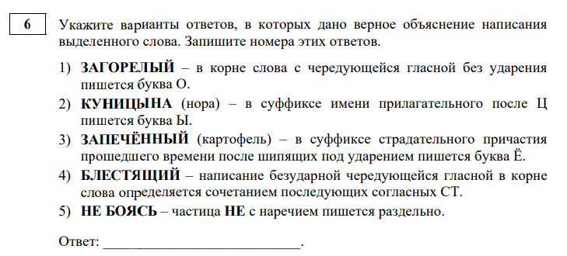
Задания тестовой части не изменились
Задание № 6 орфографического блока было представлено для учащихся в привычном формате, однако выполнено выпускниками 2024 года гораздо хуже: 2023 г. – 27,77%, 2024 г. – 16,2%. При выполнении задания выпускники, помимо знания орфографического правила и умения применить его на практике, должны продемонстрировать умения определять принадлежность слов к определённой части речи, проводить морфемно-словообразовательный анализ, определять соответствующие грамматические признаки слов разных частей речи, сведения о которых учитываются при выборе написания орфограммы

Slide 10
Задания тестовой части не изменились

Slide 11
Синтаксический блок (задания 1-5)
Самое эффективное – КОМПЛЕКСНЫЙ анализ всевозможных текстов с точки зрения
грамматических основ (задание 2),
характеристики предложений (задание 3),
подбора предложений на определенные правила (задание 4),
постановки знаков препинания в определенных предложениях (задание 5).

Slide 12
Орфографичесикй блок (задания 6-7)
Подбор пар для объяснения тех или иных слов (задание 6)
Орфографическая сказка для запоминания словарных слов https://mogu-pisat.ru/stat/metod/?ELEMENT_ID=12643040
Раскраски для взрослых со словарными словами

Slide 13
Раскраски для взрослых
Раскраски используются для запоминания словарных слов или по тематическим правилам. Можно взять готовые, можно использовать различные программы (например, Облако слов)

Slide 14
Морфологические нормы (задание № 8)
Составление предложений
с использованием орфографического словаря, где отмечаются формы слова
https://ege-study.ru/ru/ege/materialy/russkij-yazyk/zadanie-7/?utm_num_popup=2

Slide 15
Изменения в задании 13 (сочинение 13.1)
Напишите сочинение-рассуждение на тему «Какую роль в тексте играют лексические повторы?». Приведите в сочинении два примера из прочитанного текста, подтверждающих Ваши рассуждения. Приводя примеры, Вы можете использовать различные способы обращения к прочитанному тексту. Объём сочинения должен составлять не менее 70 слов. Если сочинение представляет собой полностью переписанный или пересказанный исходный текст без каких бы то ни было комментариев, то такая работа оценивается нулём баллов. Сочинение пишите аккуратно, разборчивым почерком.
критерий | Содержание оценки
СК 1 | Экзаменуемый привёл рассуждение на теоретическом уровне. Ошибок в понимании лингвистического материала нет 1 балл
СК 2 | Экзаменуемый привёл два примера из прочитанного текста, верно указав их роль в тексте 3 балла
СК 3 | Логические ошибки отсутствуют 2 балла
СК 4 | Работа характеризуется трёхчастной композицией, ошибки в построении текста отсутствуют 1 балл

Slide 16
Изменения в задании 13 (сочинение 13.2)
Напишите сочинение-рассуждение. Объясните, как Вы понимаете смысл фрагмента текста: «И вдруг я подумал, что единственный человек,который может меня спасти, – мама. Во мне пробудилось забытое детское чувство: когда плохо, рядом должна быть мама». Приведите в сочинении два примера из прочитанного текста,подтверждающих Ваши рассуждения. Приводя примеры, Вы можете использовать различные способы обращения к прочитанному тексту. Объём сочинения должен составлять не менее 70 слов. Если сочинение представляет собой полностью переписанный или пересказанный исходный текст без каких бы то ни было комментариев, то такая работа оценивается нулём баллов. Сочинение пишите аккуратно, разборчивым почерком
критерий | Содержание оценки
СК 1 | Экзаменуемый дал верное объяснение содержания фрагмента текста. Ошибок в интерпретации нет 1 балл
СК 2 | Экзаменуемый привёл два примера из прочитанного текста, которые соответствуют объяснению содержания данного фрагмента 3 балла
СК 3 | Логические ошибки отсутствуют 2 балла
СК 4 | Работа характеризуется трёхчастной композицией, ошибки в построении текста отсутствуют 1 балл

Slide 17
Изменения в задании 13 (сочинение 13.3)
Напишите сочинение-рассуждение на тему «Почему в жизни человека важна мама?». Дайте определение выражению МАТЕРИНСКАЯ ЛЮБОВЬ и прокомментируйте его, ответив на вопрос, сформулированный в теме сочинения. Приведите в сочинении два примера, подтверждающих Ваши рассуждения: один пример приведите из прочитанного текста, а другой – из прочитанного текста или из Вашего жизненного опыта. (Не допускается обращение к таким жанрам, как комикс, аниме, манга, фанфик, графический роман, компьютерная игра.) Приводя примеры, Вы можете использовать различные способы обращения к прочитанному тексту. Объём сочинения должен составлять не менее 70 слов. Если сочинение представляет собой полностью переписанный или пересказанный исходный текст без каких бы то ни было комментариев, то такая работа оценивается нулём баллов. Сочинение пишите аккуратно, разборчивым почерком.
критерий | Содержание оценки
СК 1 | Экзаменуемый (в той или иной форме в любой из частей сочинения) дал определение понятия и прокомментировал его, ответив на вопрос, сформулированный в теме сочинения 1 балл
СК 2 | Экзаменуемый привёл два примера: один пример из прочитанного текста, а другой – из жизненного опыта, или экзаменуемый привёл два примера из прочитанного текста 3 балла
СК 3 | Логические ошибки отсутствуют 2 балла
СК 4 | Работа характеризуется трёхчастной композицией, ошибки в построении текста отсутствуют 1 балл

Slide 18
Используем задания открытого банка фипи
ФГБНУ «ФИПИ» → OГЭ→
Открытый банк заданий OГЭ

Slide 19
Пособия для подготовки
Три издательтва, которые прошли экспертизу в ФИПИ:
Нац. образование (Цыбулько, но там в сравнении с 2024 минимальные правки, особенно в ОГЭ😕),
Экзамен (п.р. Дощинского р.а.)
АСТ (только п.р. Дощинского р.а., абсолютно новые варианты, уникальные и интересные)

Slide 20
Как построить работу с 9-классниками?
изучаем,
разъясняем,
мотивируем,
согласовываем,
готовим,
проводим,
проверяем,
анализируем…

Slide 21
Мониторинговые мероприятия

Slide 22
Мониторинг качества образования

Slide 23
Изменения в впр по русскому языку 2025 (приказ рособрнадзора от 13.05.2024 № 1008)
5 класс 45 мин | 6 класс 45 мин | 7 класс 45 мин | 8 класс 45 мин | 10 класс 90 мин
5 заданий 24 балл | 5 заданий 25 баллов | 7 заданий 23 балла | 10 заданий 29 баллов | 14 заданий 27 баллов
Списывание | Списывание | Списывание | Списывание Подчинительные с/с | Вопросы по тексту 1 Орфоэпия
Разборы | Разборы | Найти предложения, соответствующие содержанию текста | Грамматическая основа Соответствие схеме | Грамматические ошибки (задание 8 на ЕГЭ, предложения с ошибками)
Ответ на вопрос (понимание текста) | Ответ на вопрос (понимание текста) | Лексическое задание | Найди предл. с ослож. элементами | Лексика
Лексическое задание | Лексическое задание | Морфологический разбор | Синтаксический разбор | Работа с гласными (выпиши слова с безударными)
Орфоэпия | Найди ошибку в образовании форм слова | Омонимия производных предлогов | Грамматич. нормы | Морфология в таблице
 |  | Омонимия союзов |  | Текст 2 Ключевые слова или с/С
 |  | Предложения с осложнением (одна зап.) |  | Значение слова (пр или нет) Логическая связь между пр.
 |  |  |  | Формулировка проблемы Узнай ИВС, приведи пример

Slide 24
Впр по литературе 2025 (https://fioco.ru/Media/Default/Documents/%D0%92%D0%9F%D0%A0-2025/VPR_LI-5_DEMO_2025.pdf)
5 класс | 6 класс | 7 класс | 8 класс | 10 класс
6 заданий 1 урок 17 баллов | 6 заданий 1 урок 17 баллов | 6 заданий 1 урок 17 баллов | 6 заданий 1 урок 17 баллов | 9 заданий 2 урока 29 баллов
Проз. текст 5 з. ИЛИ | Проз. текст 5 з. ИЛИ | Проз. текст 5 з. ИЛИ | Проз. текст 5 з. ИЛИ | Проз. текст 5 з. И
Стихот. текст 3 з. | Стихот. текст 3 з. | Стихот. текст 3 з. | Стихот. текст 3 з. | Стихот. текст 3 з.
Лексика, термины, ИВС, понимание текста | Лексика, термины, ИВС, понимание текста | Лексика, термины, ИВС, понимание текста | Лексика, термины, ИВС, понимание текста | Лексика, термины, ИВС, понимание текста, тезисный план сочинения
6 задание Напишите мини-сочинение. Старайтесь чётко отвечать на поставленные вопросы, следите за логикой своих рассуждений. Опирайтесь на текст выбранного Вами произведения. Объём высказывания – не менее 50 слов. | 6 задание Напишите мини-сочинение. Старайтесь чётко отвечать на поставленные вопросы, следите за логикой своих рассуждений. Опирайтесь на текст выбранного Вами произведения. Объём высказывания – не менее 60 слов. | 6 задание Напишите мини-сочинение. Старайтесь чётко отвечать на поставленные вопросы, следите за логикой своих рассуждений. Опирайтесь на текст выбранного Вами произведения. Объём высказывания – не менее 70 слов. | 6 задание Напишите мини-сочинение. Старайтесь чётко отвечать на поставленные вопросы, следите за логикой своих рассуждений. Опирайтесь на текст выбранного Вами произведения. Объём высказывания – не менее 80 слов. | 9 задание Напишите мини-сочинение. Старайтесь чётко отвечать на поставленные вопросы, следите за логикой своих рассуждений. Опирайтесь на текст выбранного Вами произведения. Объём высказывания – не менее 80 слов.
Впечатление от доброго поступка | Проявление смекалки, находчивости | Помощь в решении жизненных проблем | Тема становления человека | Стихотворение другу

Slide 25
Полезные ссылки
https://fioco.ru/Media/Default/Documents/%D0%92%D0%9F%D0%A0-2025/VPR_LI-5_DEMO_2025.pdf
https://www.mogu-pisat.ru/
https://slovesnik.org/

Slide 26
Филиппова ирина олеговна
Учитель русского языка и литературы мбоу сош № 59 г. Барнаула, Заслуженный учитель российской федерации
Зам. руководителя краевого УМО по русскому языку и литературе
fioira@yandex.ru
89132329977

Slide 27
Спасибо за внимание!

